Slide 1
메모리 사용과 관리
김용기

Slide 2
목차
1
메모리
메모리 버스 vs I/O 버스
2
CPU-메모리
제어 장치 / 버스의 분류
3
함수
함수 호출 흐름
4
v8
메모리 사용

Slide 3
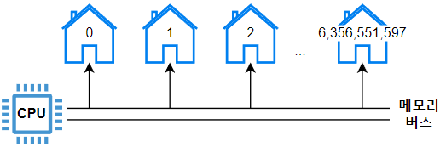
메모리
메모리는 집이 빈틈없이 늘어선 거리와 같다.
모든 집은 크기가 똑같고,
모든 집에는 정해진 개수만큼 비트를 저장할 수 있는 방이 있다.
각 집에는 주소가 부여되고,
집에는 폰 노이만 컴퓨터 아키텍처를 따른다면, 데이터 또는 명령어가 상주한다.
(예시, 1바이트)
필자의 노트북 실제 메모리

Slide 4
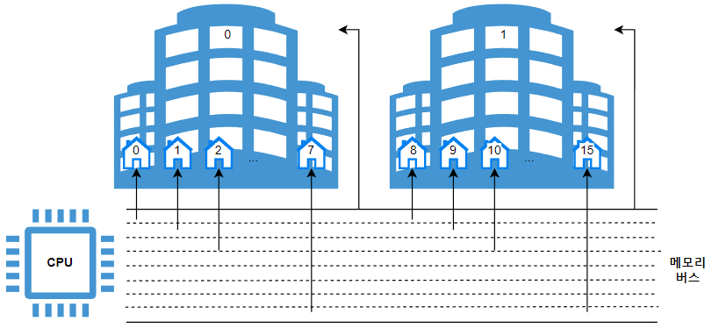
메모리
64비트 컴퓨터는 메모리를 8바이트로 읽을 수 있다.

Slide 5
메모리
이를 통해,
1바이트의 주소와 8바이트의 주소를 지정하는 방식이 다르다.
8바이트의 주소로 읽을 떄는 각 바이트가 정렬을 유지해야 한다.
짚고 넘어가야 하는 부분은,
실제 메모리에서 가용할 수 있는 주소 범위
식별이 얼마만큼 가능하느냐의 주소 범위
cf. 5.92GB까지 가용한다.
cf. 64비트 컴퓨터는 하위 48비트만 사용해서 256TB만큼의 주소를 식별할 수 있다.

Slide 6
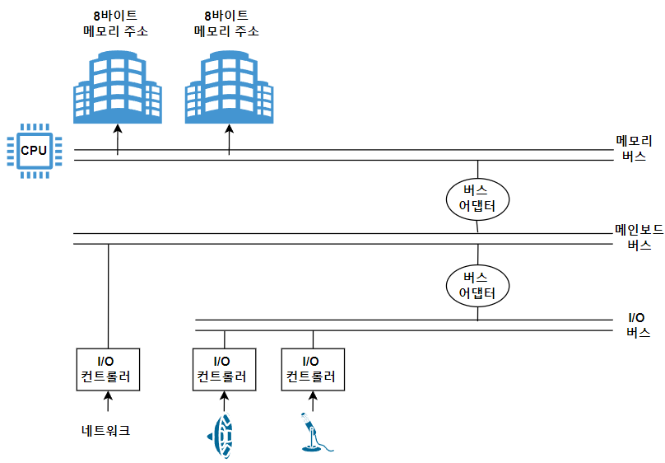
메모리
식별할 수 있는 남는 주소가 많다. > 메모리 + 레지스터 + 보조기억장치
I/O 장치 주소를 할당할 수 있게 되었다. 메모리 안에 I/O 장치 주소가 할당된다면, 메모리 버스를 공유할 수 있게 되었다.
🤔 속도가 다르지 않나?

Slide 7
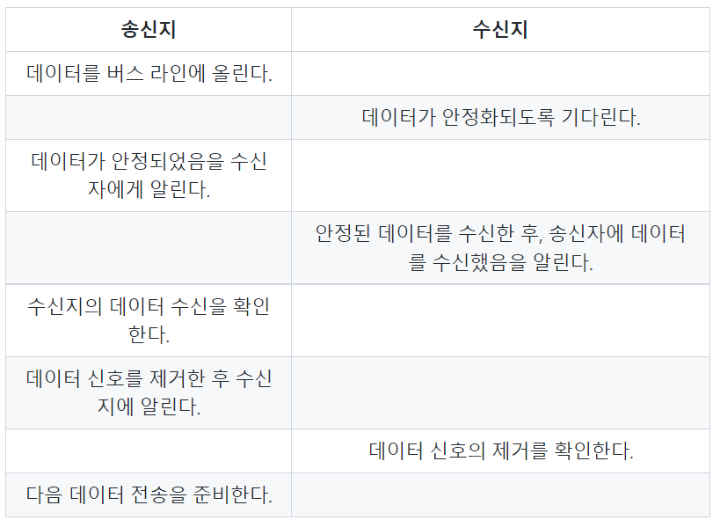
메모리 버스 vs I/O 버스
데이터 전송 과정

Slide 8
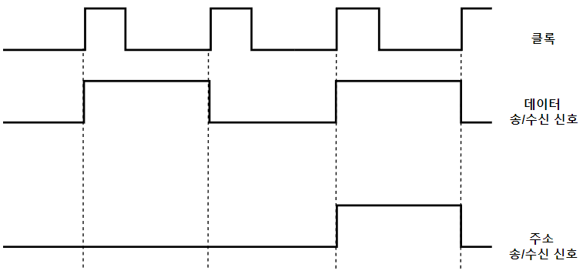
메모리 버스 vs I/O 버스
메모리 버스에서 동기식 데이터 전송 과정
장점
빠른 데이터 전송
송·수신지의 상태 저장 공간 비용이 필요없다.
단점
버스를 사용하는 제일 느린 장치에 클록 속도를 맞춰야한다.

Slide 9
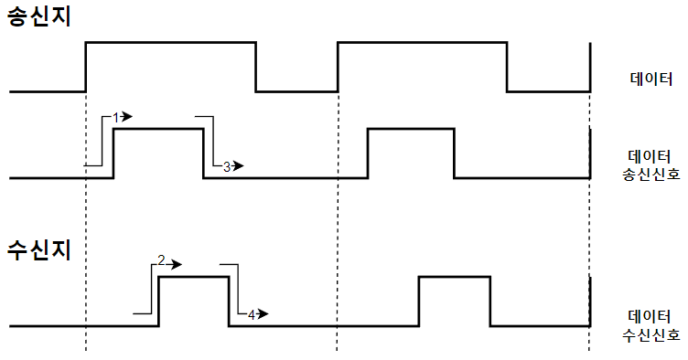
메모리 버스 vs I/O 버스
I/O 버스에서 비동기식 데이터 전송 과정
: I/O 버스는 짧은 버스부터 긴 버스까지 가변적이다. 누굴 CPU로 보낼지에 대한 중재 역할은 입출력 제어기가 맡는데, 다음 주차 내용이니…

Slide 10
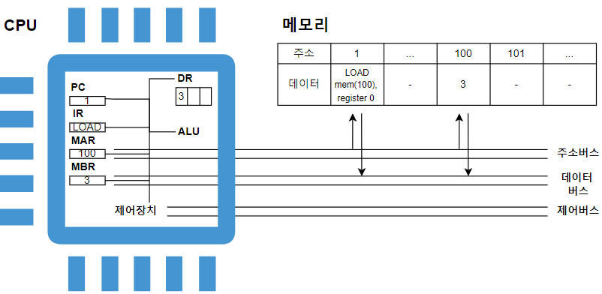
CPU-메모리
앞서 메모리와 I/O는 데이터를 서로 전달하는 능력이 없어, 계산하는 부품인 CPU의 개입이 필요하다.
제어장치
메모리의 정해진 장소에서 명령어와 피연산자들을 가져와서
ALU에게 어떤 연산을 수행할 지 알려주고,
결과를 메모리에 돌려준다.
명령어
명령어
명령어
🤔 원시적 데이터가 아닌경우에는?
🤔 아까는 하나 아니었나?

Slide 11
버스의 분류
어디 전용 버스인가? 메모리 / 메인보드 / IO
어떤 걸 전달하는 버스인가? (전용 버스) 주소 / 데이터 / 제어
: 8바이트 버스를 예시로 들었었는데, 3개의 전용 버스가 8바이트 버스를 양분하는 것이 아니다. 각자 8바이트 버스임을 알아야한다.

Slide 12
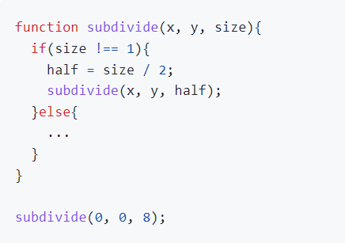
함수
재귀 함수 호출 흐름
v8 메모리 사용
🤔 메모리 공간에서는 어떻게 점유되나?

Slide 13
v8 메모리 관리
Thank You

